Slide 1
Как мы готовились ко Дню победы
Группа № 3
Воспитатели
Довгун Н.А.,
Бабашова М.В.

Slide 2
План мероприятий
1. Создание выставки фотографий, книг, репродукций, альбомов, рисунков о войне, о праздновании Дня Победы.
2. Чтение стихотворений о войне и Дне Победы.
3. Слушание и заучивание военных песен.
4. Спартакиада в честь Дня Победы.
5. Изготовление подарков для ветеранов.
6. Вечный огонь. Внутригрупповой конкурс рисунков.
7. Участие в районном конкурсе поделок, посвященном Великой Отечественной войне.
8. Беседа о правилах безопасности при участии в массовых мероприятиях.

Slide 3
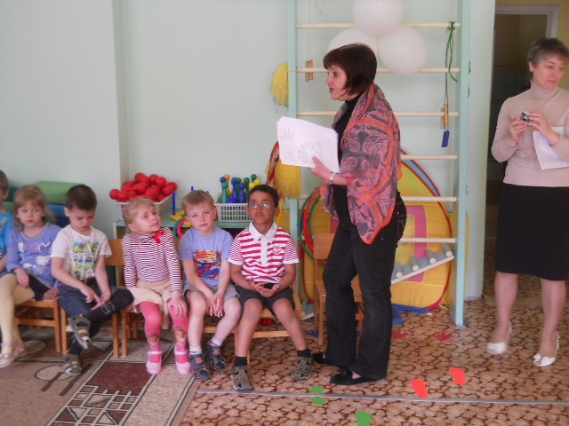
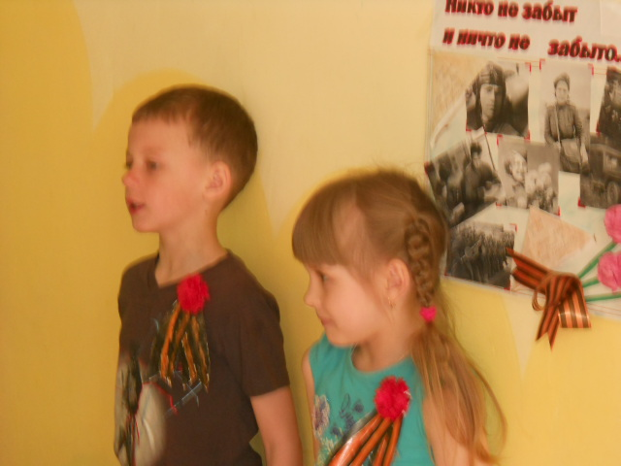
Конкурс чтецов между подготовительными и старшими группами

Slide 4
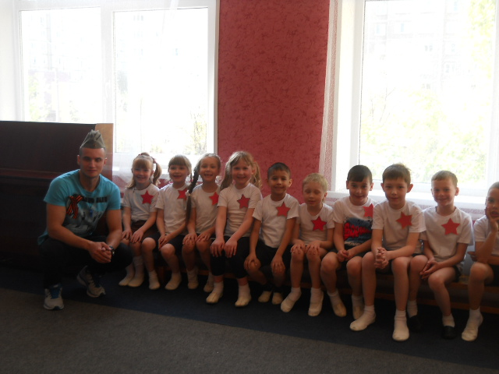
Спортивный праздник, посвященный Дню Победы

Slide 5
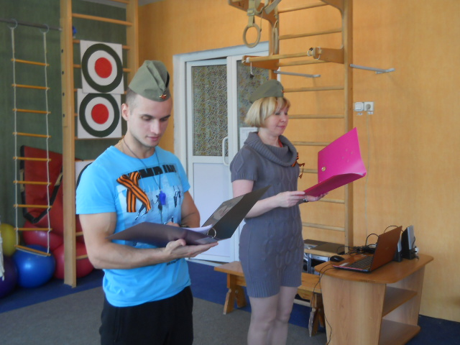
Ведущие праздника

Slide 6
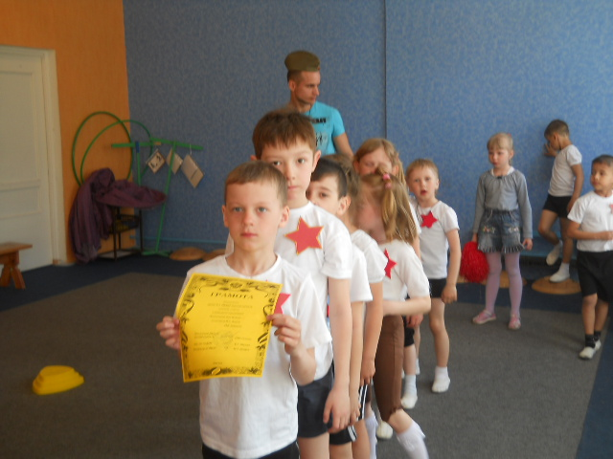
Награждение победителей

Slide 7
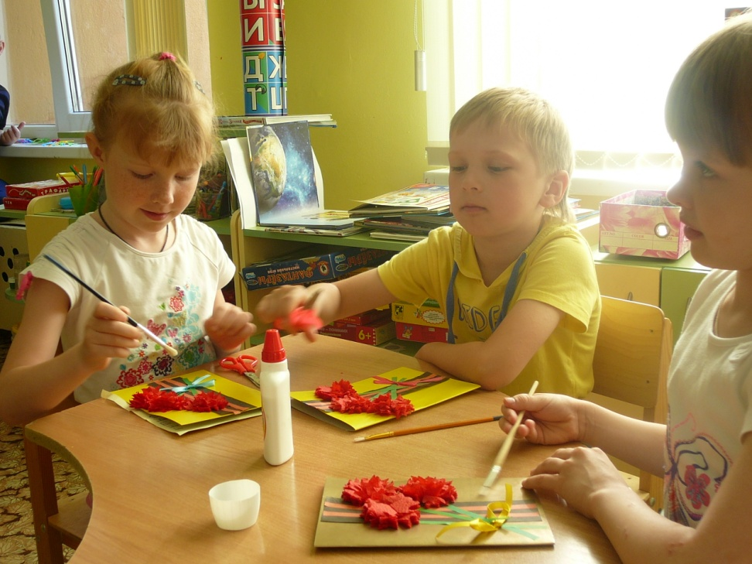
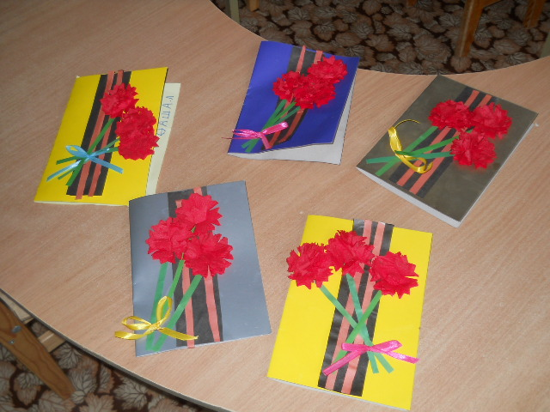
Подарки для ветеранов
Стараемся, чтобы получилось красиво
Такие открытки подарим ветеранам 9 Мая

Slide 8
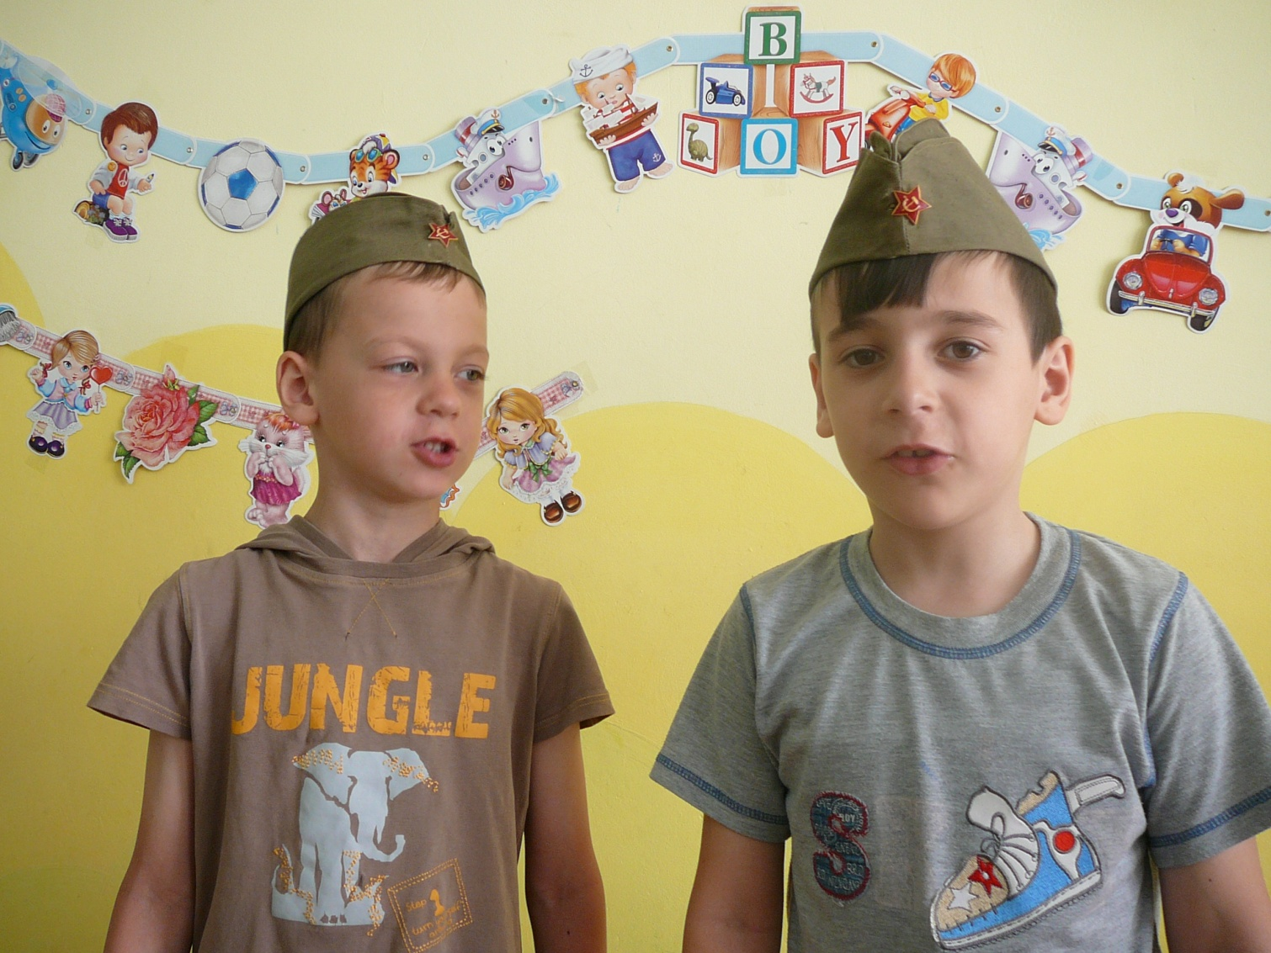
Поем песни военных лет

Slide 9
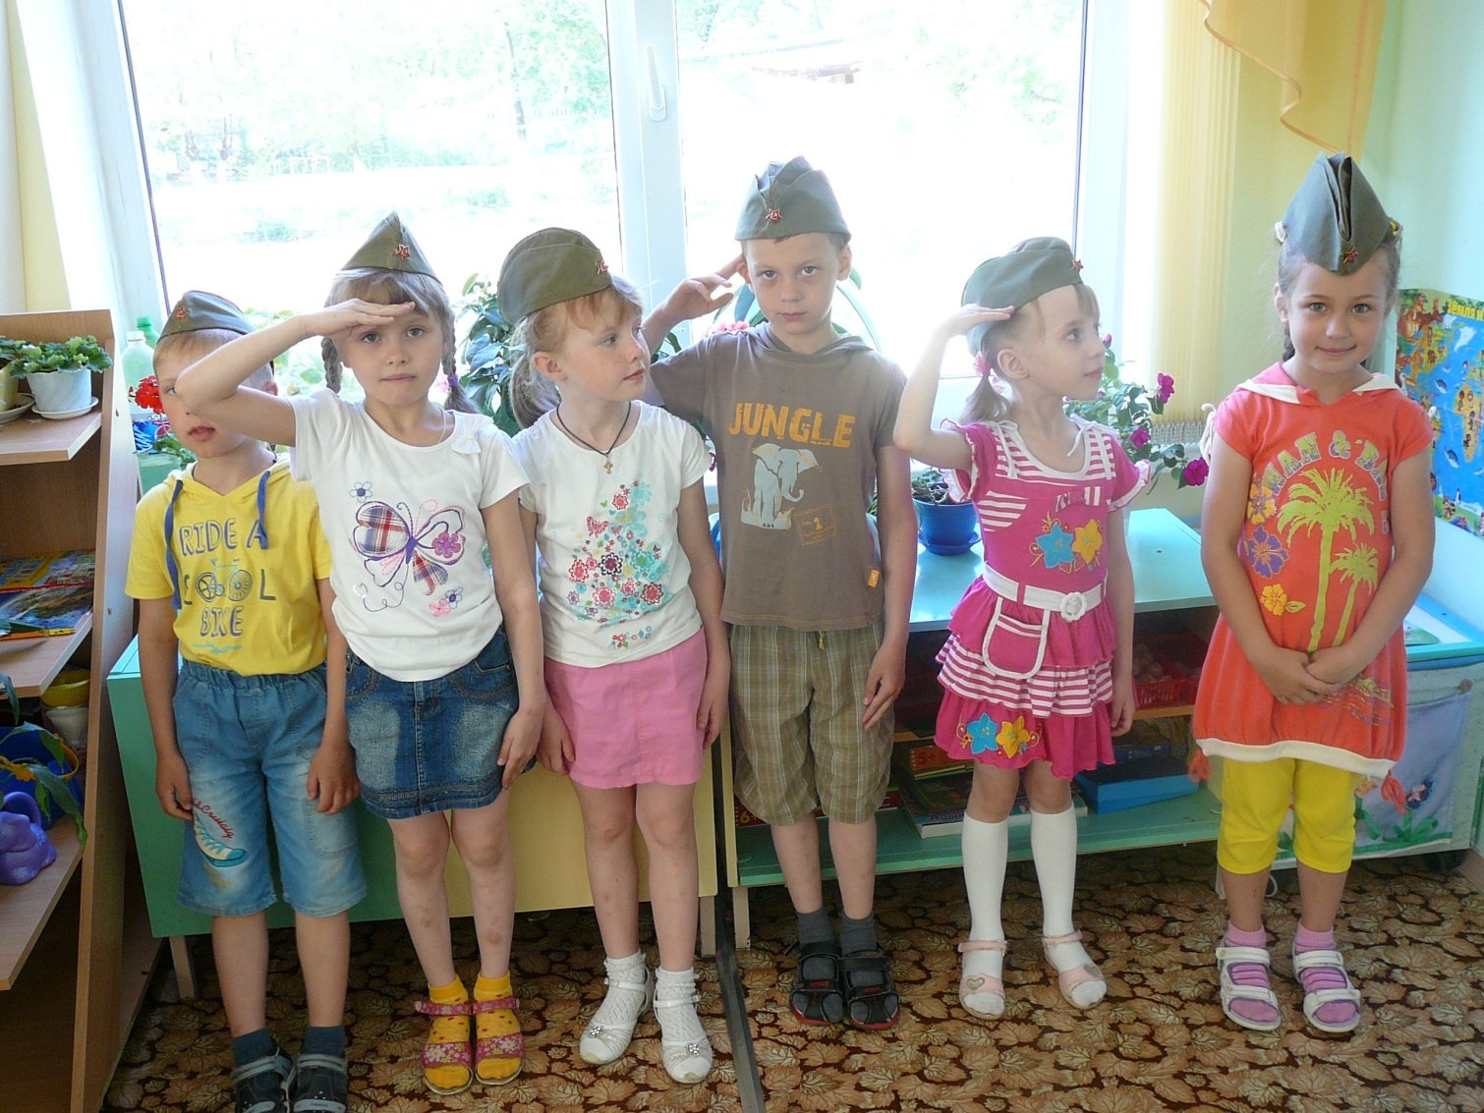
Каждый хочет быть солдатом

